Slide 1
Interpretace diagramů (5.3.2.1) Pákové pravidlo (5.3.1.3) Destilace směsí (5.3.2.1) Azeotropy (5.3.2.2) Nemísitelné kapaliny (5.3.2.3) Rozdělení na fáze (5.3.3.1) Kritické rozpouštěcí teploty (5.3.3.2) Destilace částečně mísitelných kapalin (5.3.3.3) Pojem eutektika (5.3.4.1)

Slide 2
12. přednáška Fázové diagramy dvousložkových systémů (Atkins 5.3)

Slide 3
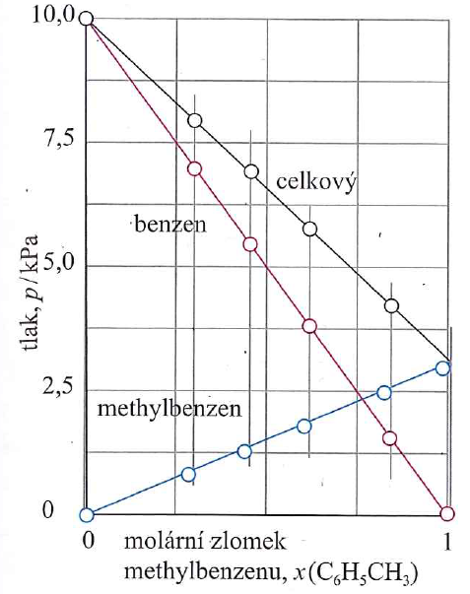
5.3.1 Diagramy
s tlakem (nasycených) par:
a) Význam přímek
Obr. 5.12.

Slide 4
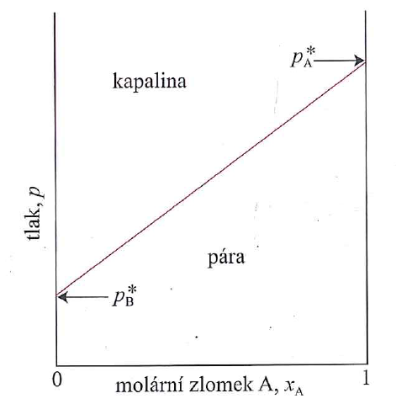
5.3.1 Diagramy
s tlakem (nasycených) par:
b) Význam ploch
Obr. 5.29.
[Např. molární zlomek C₆H₆ ve směsi s C₆H₅CH₃]

Slide 5
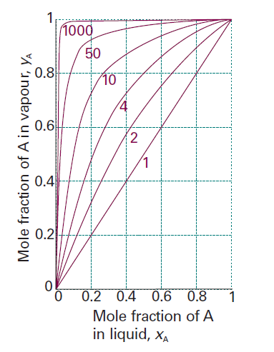
5.3.1.1 Složení páry
Molární zlomek látky A v páře
Molární zlomek látky A v kapalině
Obr. 5.30

Slide 6
Obsah A v páře(y_{A}) vs. obsah A v roztoku (x_{A})

Slide 7
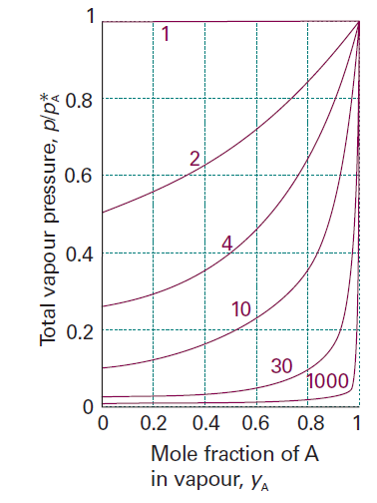
Celkový tlak nasycených par p (v jednotkách p_{A})
vs. obsah A v páře (y_{A})
Obr. 5.31 (AJ verze)

Slide 8
5.3.1.2 Interpretace diagramů
s tlakem par
Následující snímek:
složíme obrázky 5.29 + 5.31

Slide 9
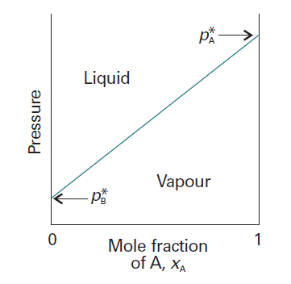
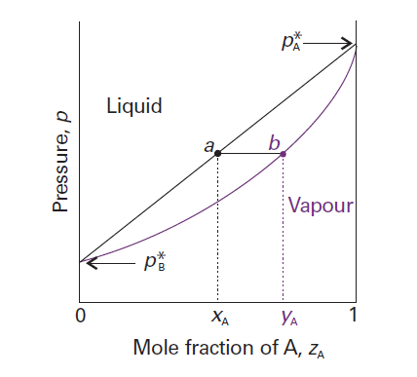
Obr. 5.29
Obr. 5.31
+
Obr. 5.32

Slide 10
Konkretizace obrázku 5.32 pro směs benzen-toluen při 298 K
13 kPa
4 kPa

Slide 11
Oblasti stability: Vztah ke Gibbsovu zákonu fází

Slide 12
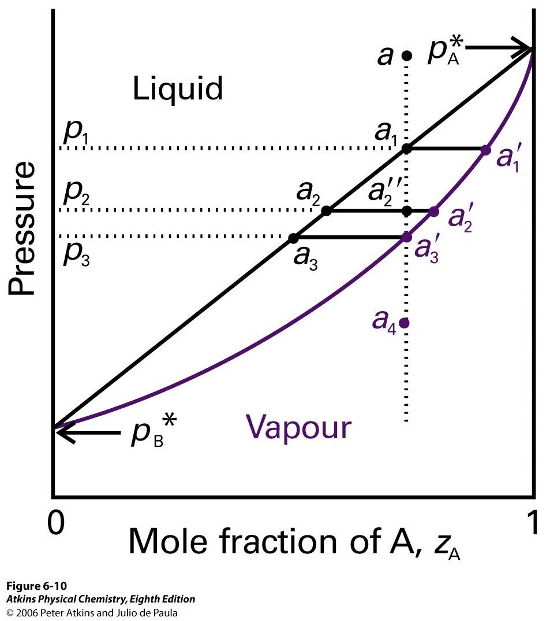
Obr. 5.33 ( = Detailní interpretace obrázku 5.32)

Slide 13
5.3.1.3 Pákové pravidlo

Slide 14
5.3.2 Diagramy teplota-složení

Slide 15
5.3.2.1 Destilace směsí

Slide 16
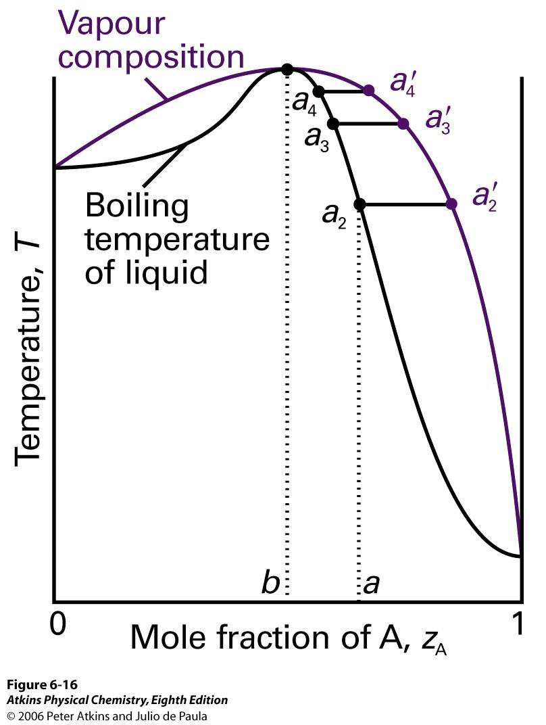
5.3.2.2 Azeotrop s maximem bodu varu

Slide 17
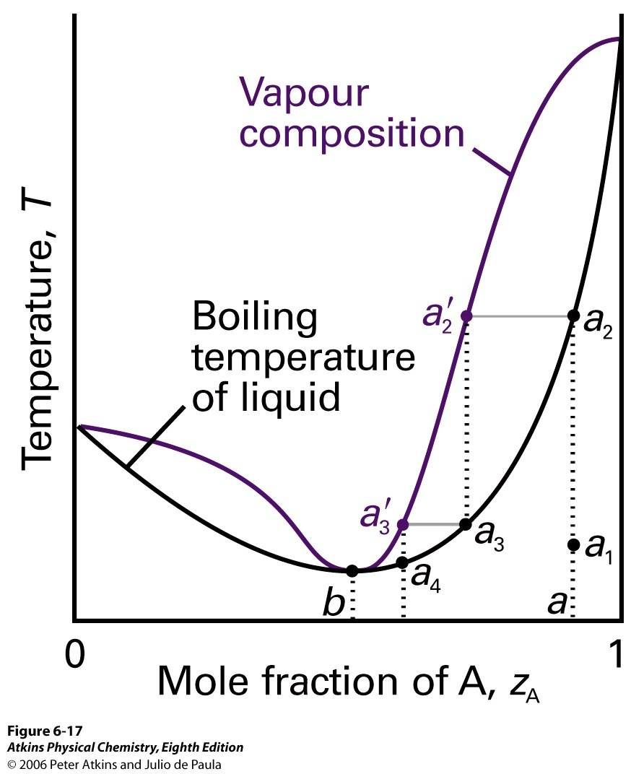
5.3.2.2 Azeotrop s minimem bodu varu

Slide 18
5.3.2.3 Nemísitelné kapaliny
Např. toluen
Např. H₂O

Slide 19
Kdy je součet hodnot veličiny pro složky roven hodnotě veličiny pro celek?
Když složky neinteragují
Neinteragující atomy/molekuly ideálního plynu
Interagující elektrony v atomech
a molekulách

Slide 20
5.3.3 Fázové diagramy rovnováhy
kapalina-kapalina
pro částečně mísitelné kapaliny

Slide 21
5.3.3.1. Rozdělení na fáze – typický příklad
Diagram
teplota-složení
pro směs hexan/nitrobenzen
při 1 atm (101 325 Pa)
Obr. 5.41 (v AJ verzi)

Slide 22
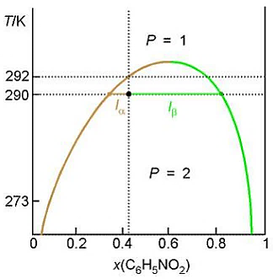
Příklad 5.5 Odečítání z fázového diagramu
Diagram teplota-složení pro směs hexan/nitrobenzen při 1 atm
s konkretizací stupnic
Obr. 5.42 (AJ verze)

Slide 23
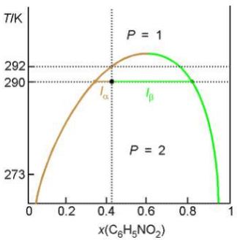
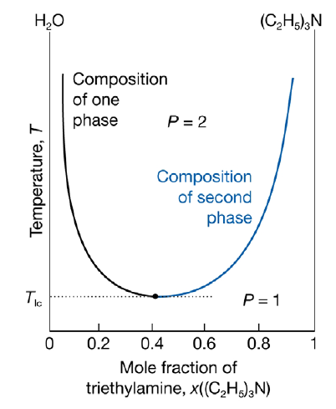
5.3.3.2. Kritické rozpouštěcí teploty (p_{atm})
horní
dolní
295
292 K

Slide 24
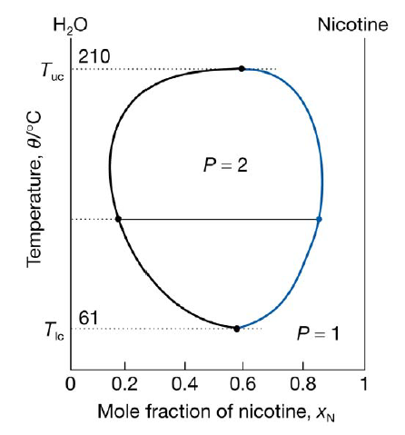
Obr. 5.47 Systém s horní i dolní kritickou teplotou (voda/nikotin za zvýšeného p)

Slide 25
5.3.4.1 Fázové diagramy rovnováhy
kapalina-pevná látka: Eutektika
Následující snímek: Obr. 5.51/Atkins

